Slide 1
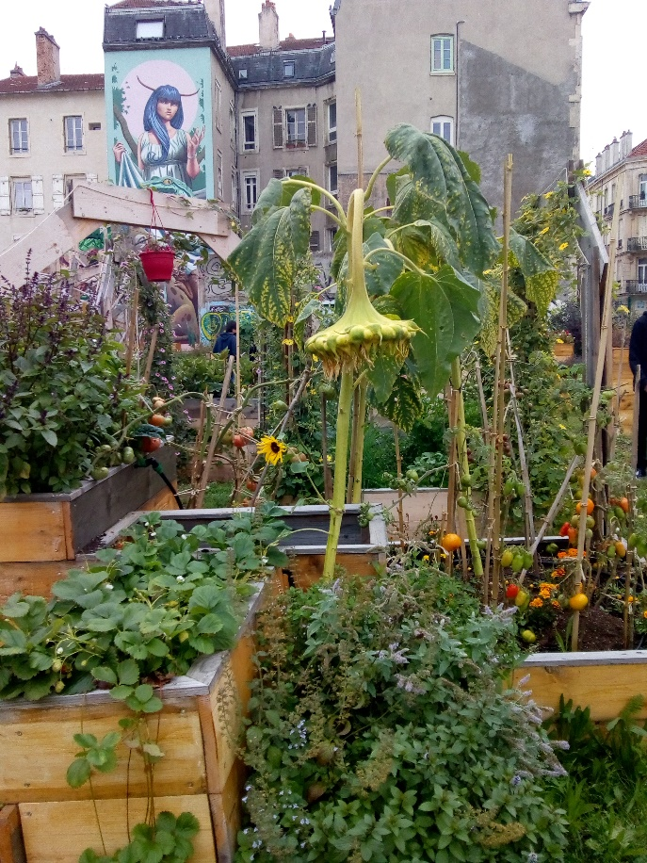
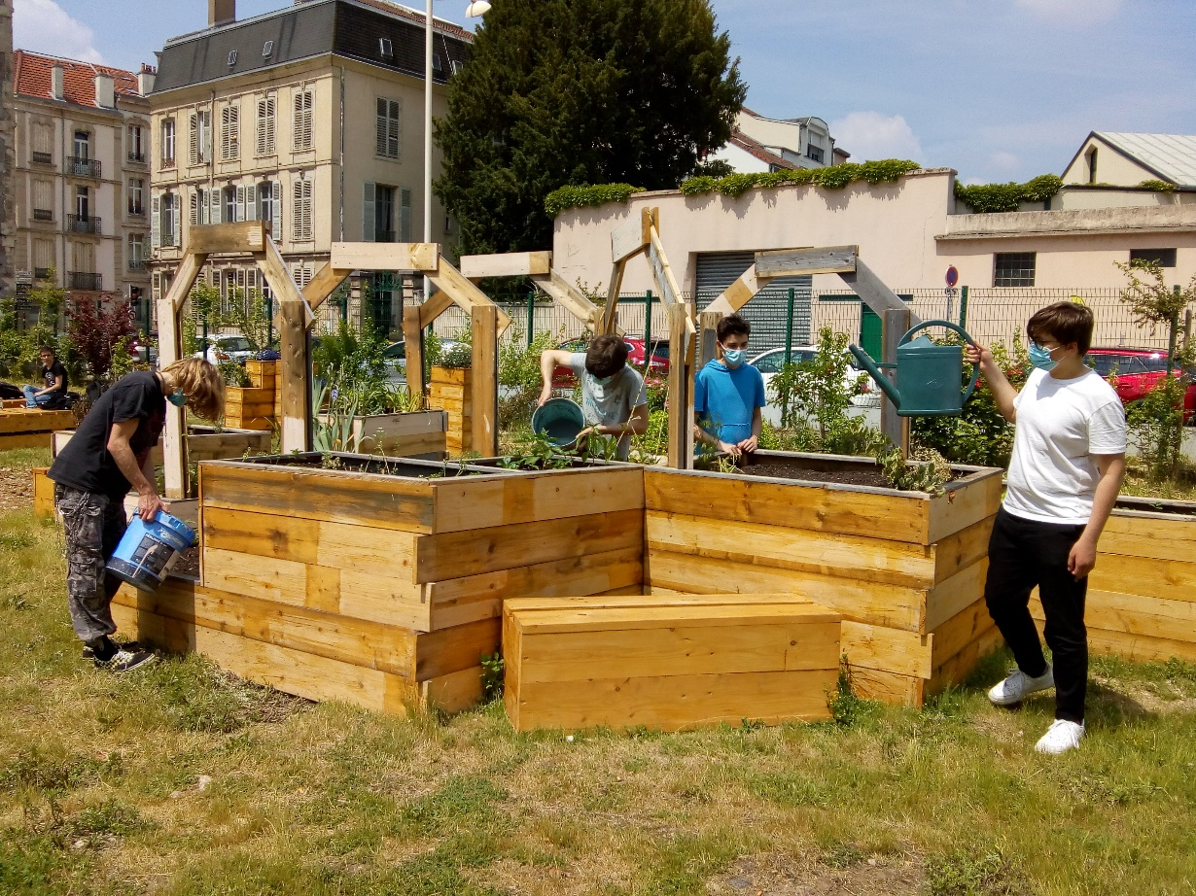
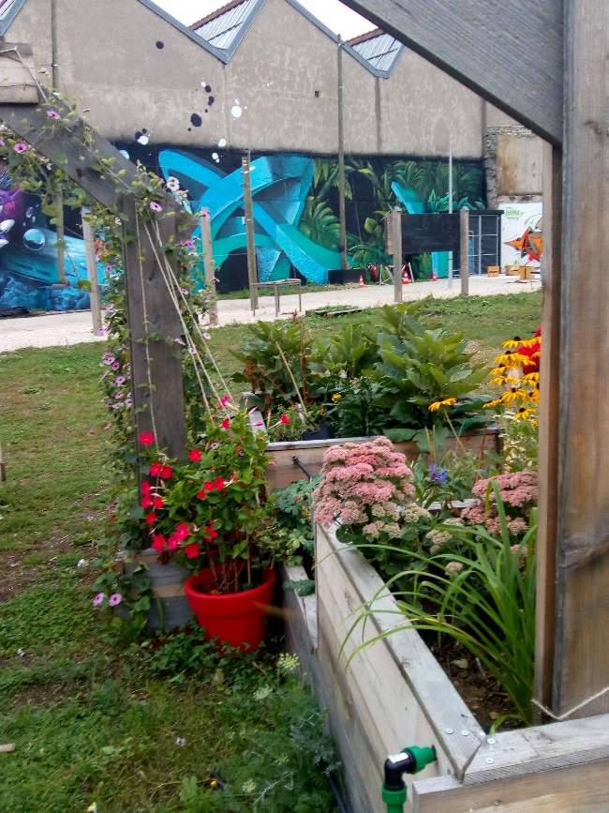
JARDIN PARTAGE et autres projets…
2000 m² de jardin à entretenir…
→ besoin de « bras », besoin d’éco-délégués !

Slide 2
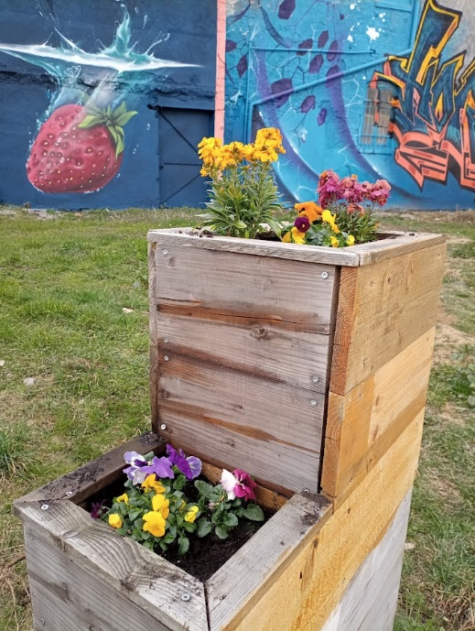
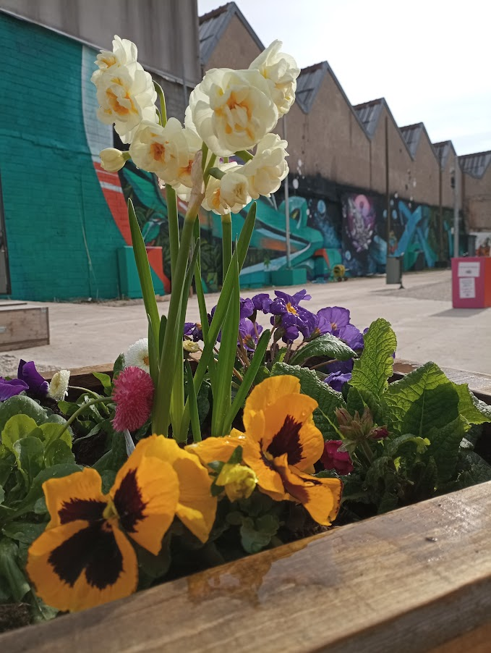
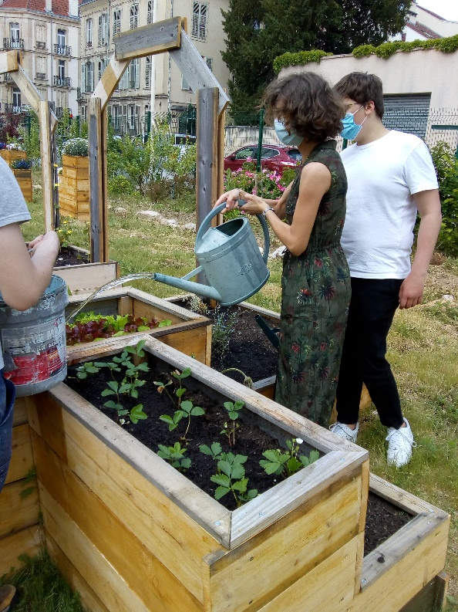
« éco-délégués » ??? Acteurs du développement durable
Promouvoir les « petits gestes » jusqu’à la réalisation de projets au sein de l’établissement, en passant par des moments de rencontres, d’échanges dans le but d’éduquer au développement durable et d’inscrire le lycée et ses usagers dans une trajectoire de transition écologique

Slide 3
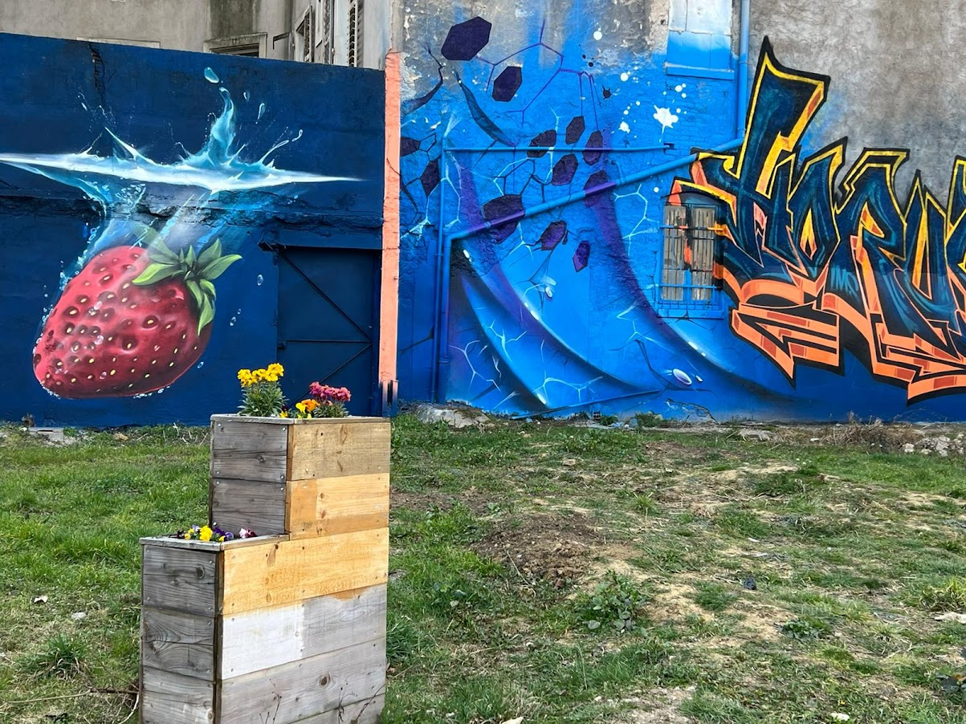
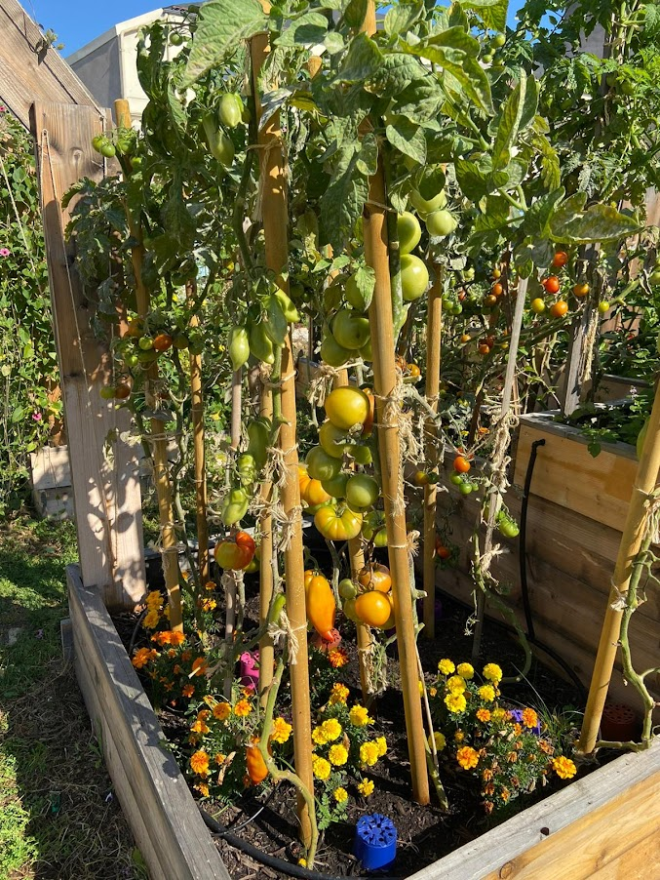
Projet « jardin »
2 créneaux horaires :
Mardi avec Mme GARNIER de 12H à 13H30
Mercredi avec Mme GERARD de 12H à 13H30
RV au jardin du lycée !
→ L’engagement de chaque élève dans une instance lycéenne est valorisée sur ParcourSup et inscrite dans votre dossier scolaire (ex : délégué, éco-délégué, CVL…)

Slide 4
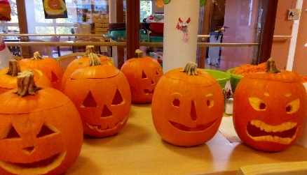
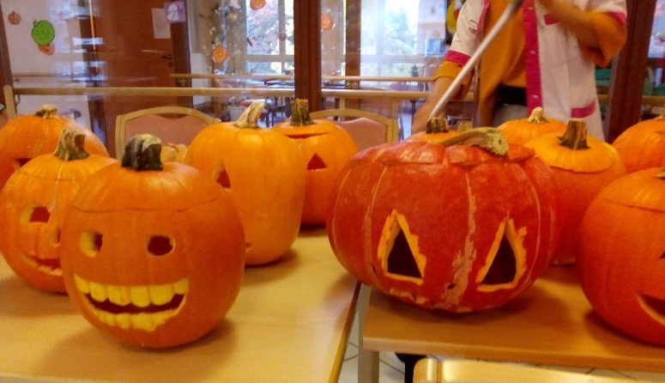
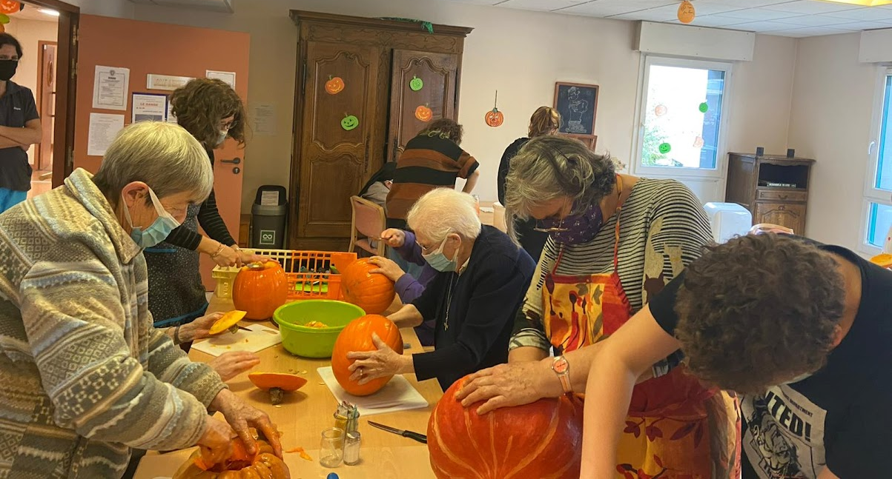
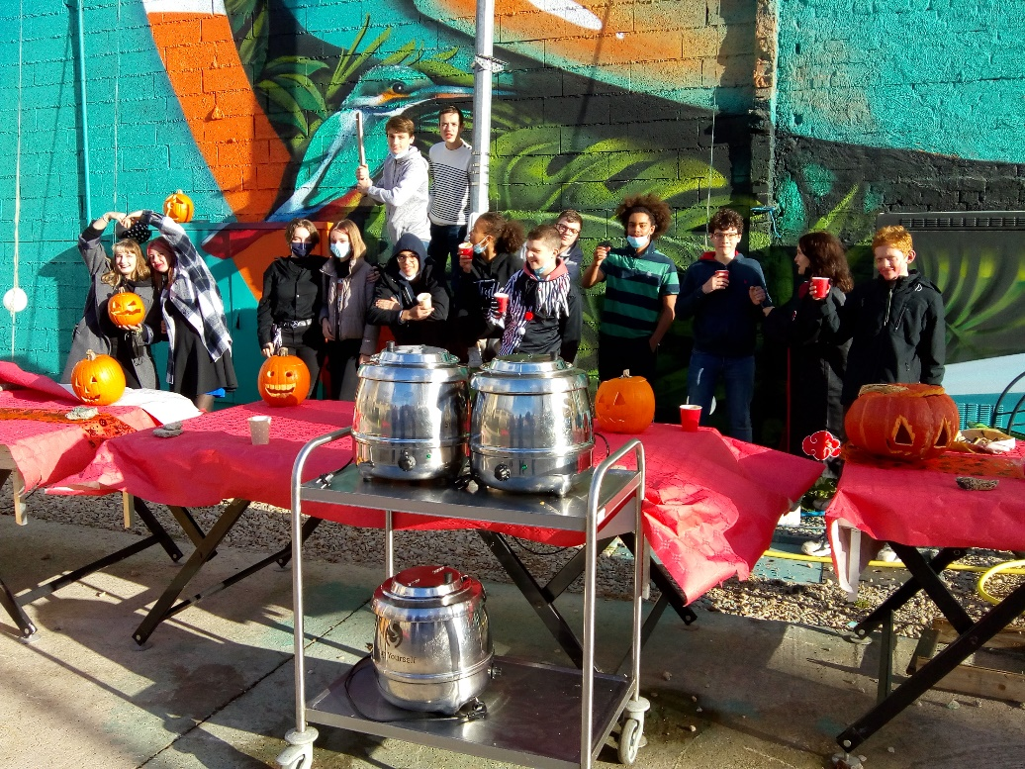
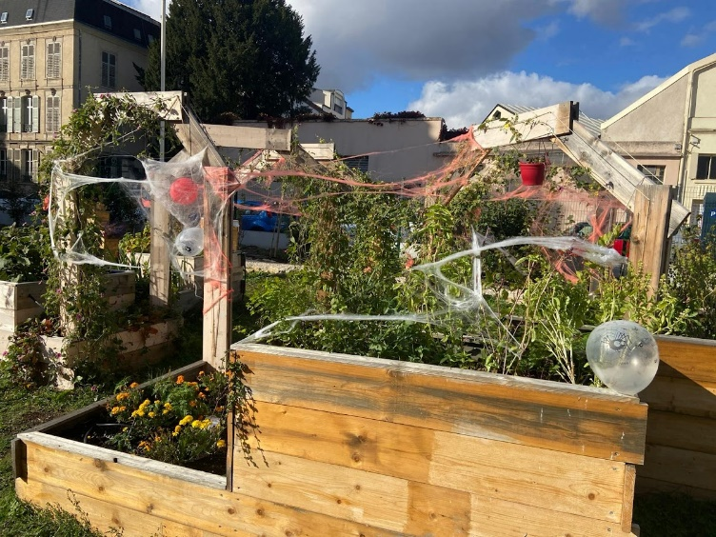
L’année dernière au jardin…
Opération Halloween avec les résidents de l’EHPAD Saint Joseph et les éco-délégués avec l’asso Echogestes
→ réalisation de « Jack O Lanterns » effrayants !!! + dégustation de soupe au jardin

Slide 5
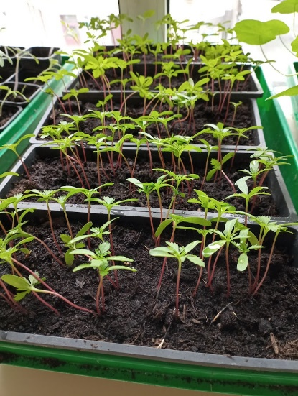
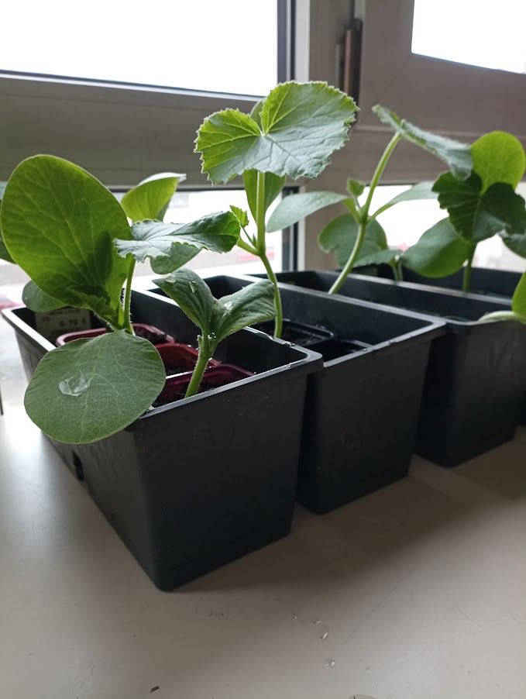
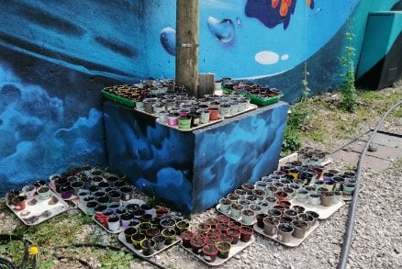
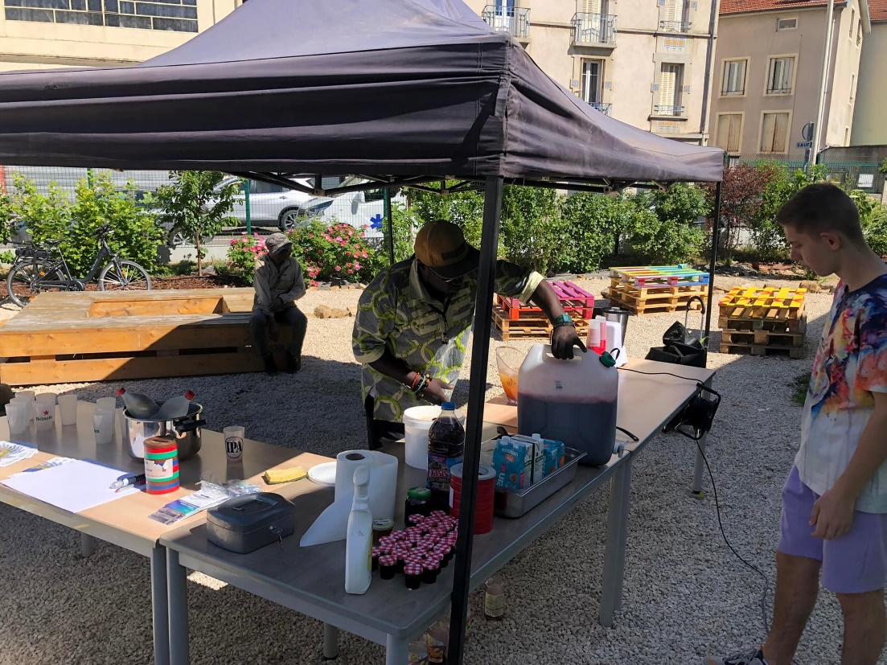
Réalisation de tous nos semis
Opération « troque ta plante » avec le quartier
et plusieurs associations

Slide 6
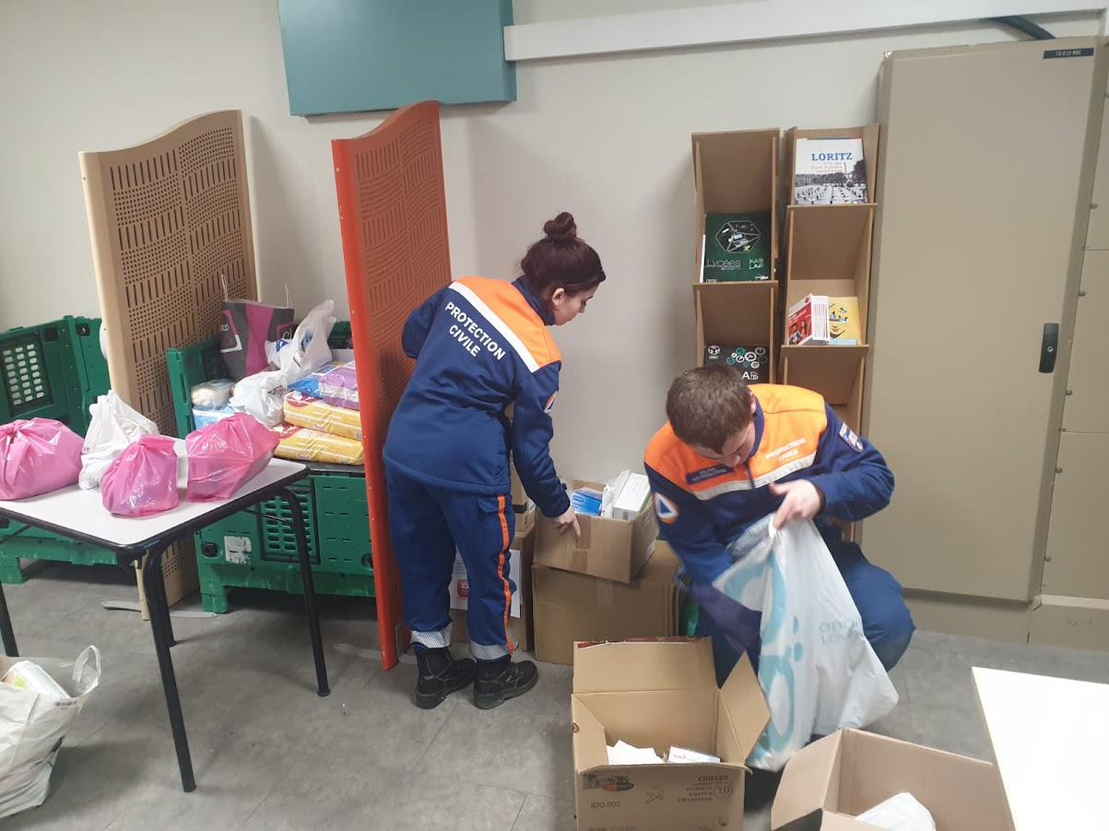
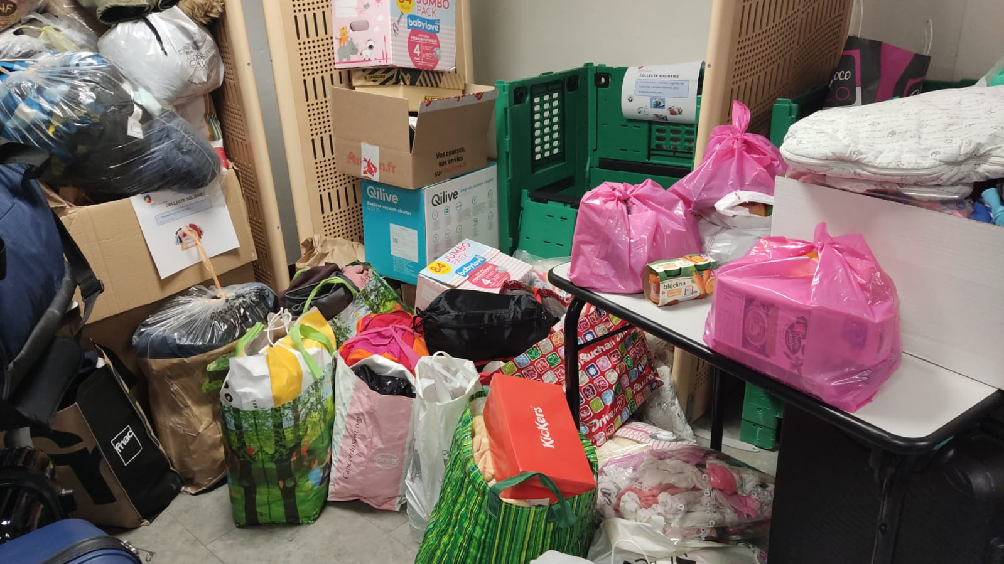
Collecte de dons pour l’Ukraine

Slide 7
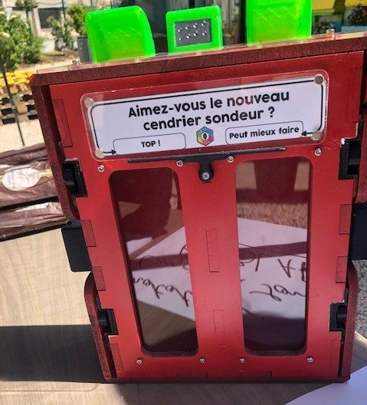
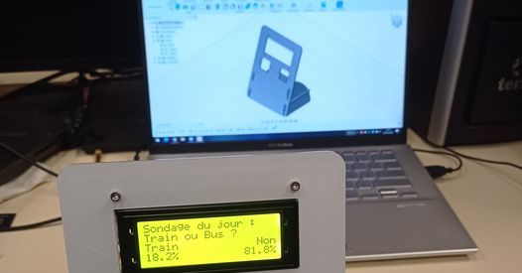
Réalisation d’un cendrier sondeur par le FabLab

Slide 8
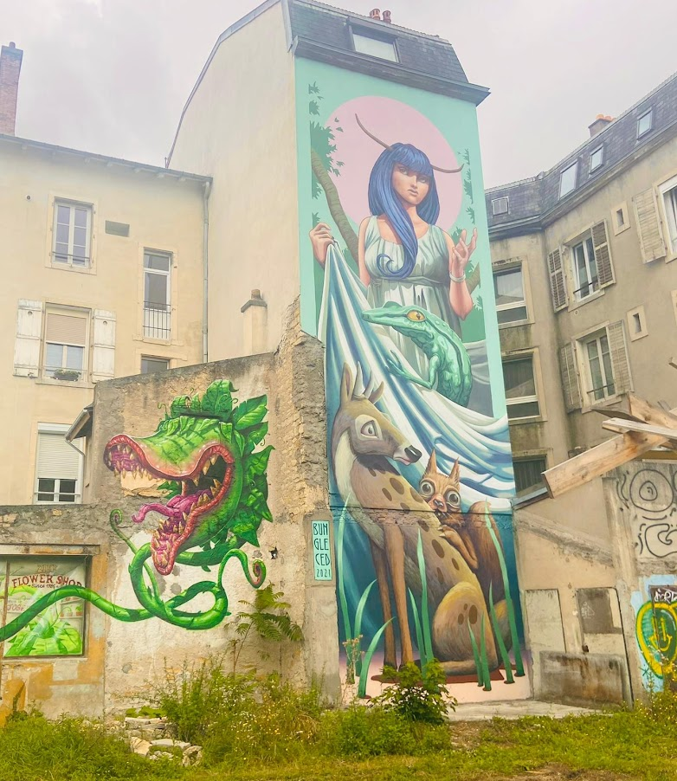
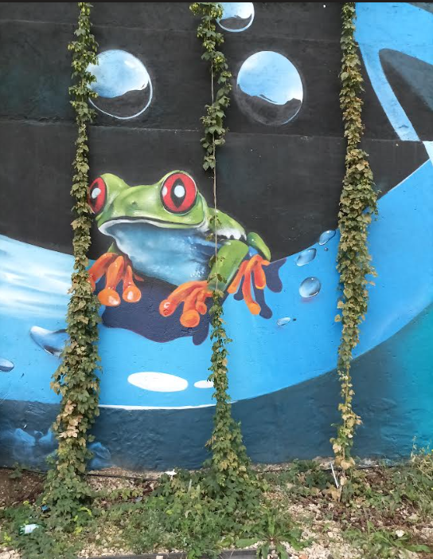
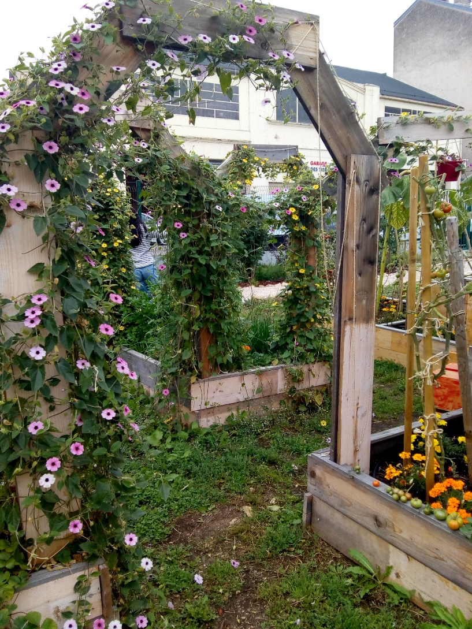
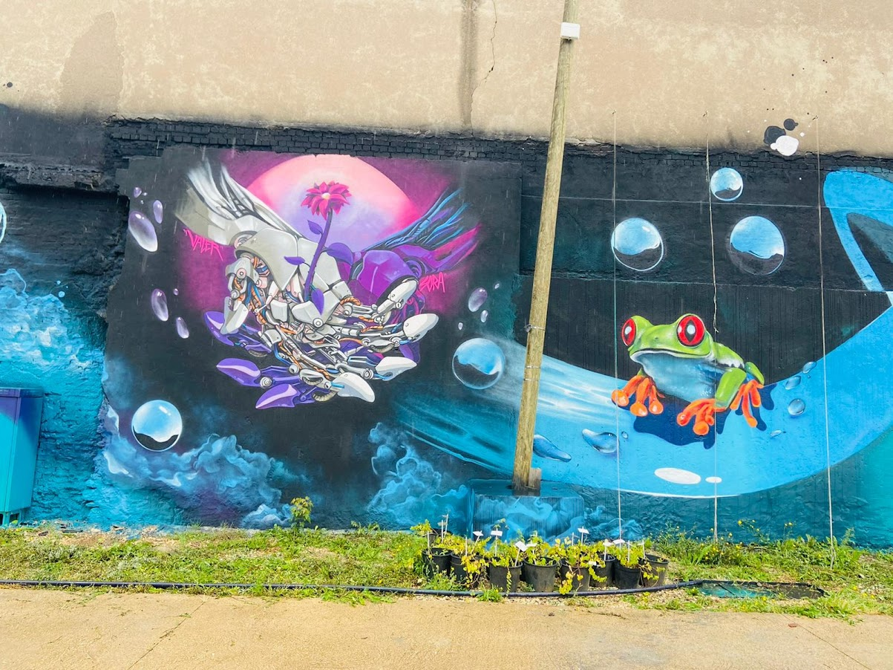
L’année précédente encore…
Réalisation des carrés potagers avec les étudiants en DNMADe (filière post-bac Design)
Réalisation des fresques par l’artiste nancéien Valer et ses amis…
Installation de différentes variétés de houblons (visibles sur la grande fresque) offerts par l’ENSAIA

Slide 9
2 grands projets cette année qui s’inscrivent dans la démarche « lycée en transition » accompagnés par la Région Grand Est
« Respirons mieux au lycée » : qualité de l’air en
partenariat avec Atmo Grand Est
« Gaspillons moins, mangeons mieux ! » : projet en lien avec la cantine et Organeo

Slide 10
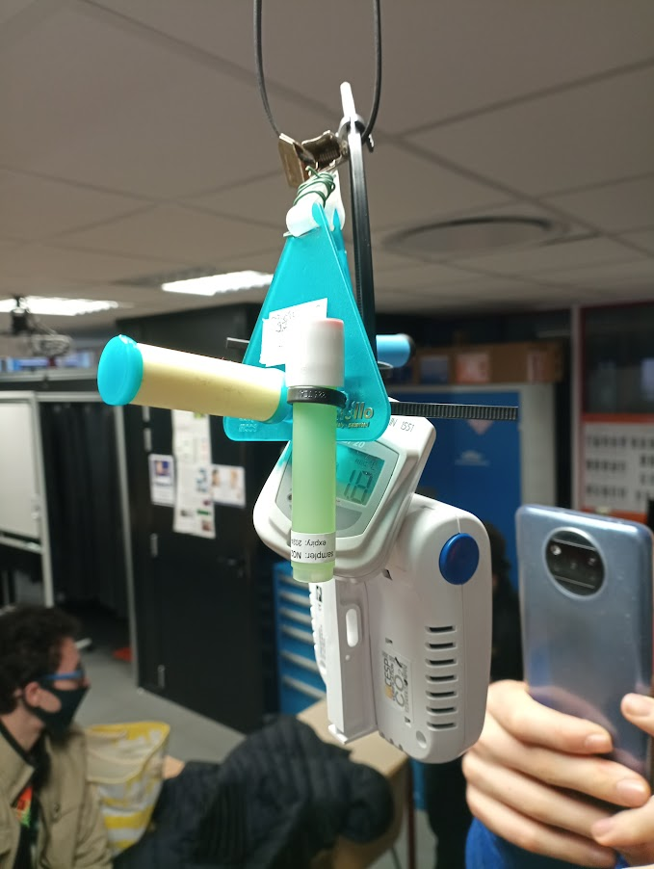
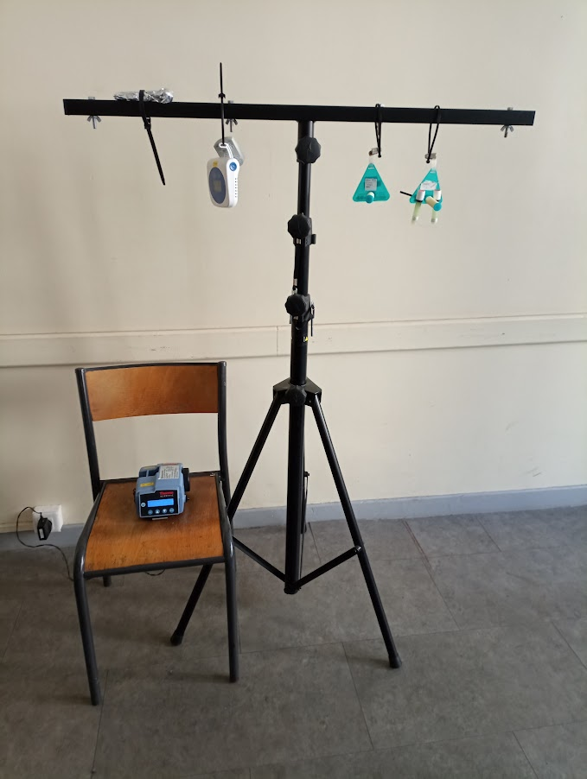
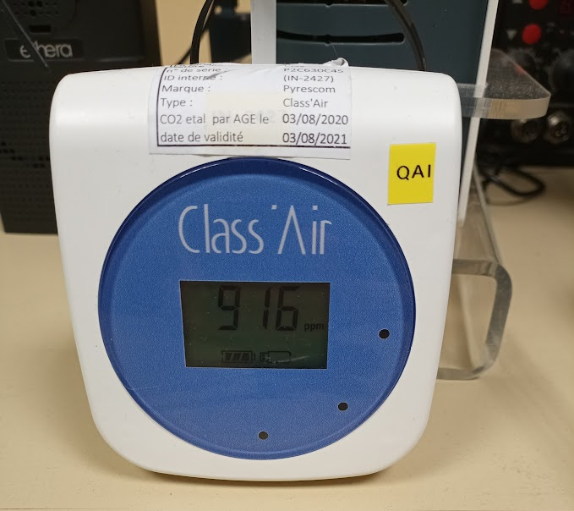
Projet « qualité de l’air »
Des mesures ont déjà réalisées dans certaines salles du lycée

Slide 11
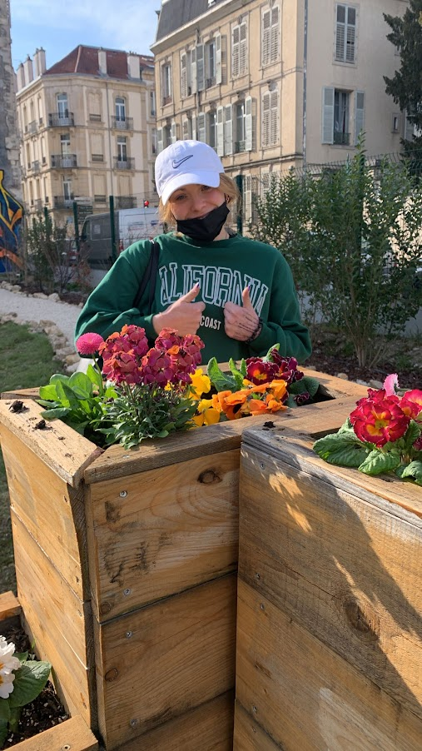
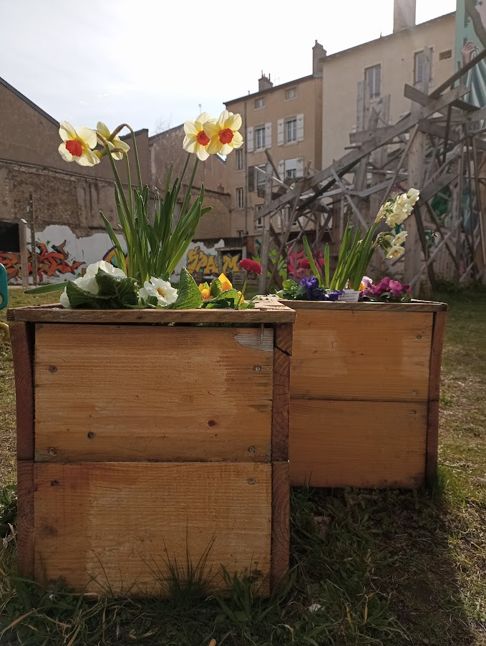
La Région Grand Est soutient et investit les structures/projets « naturalistes et l’éducation à l’environnement »

Slide 12
LAUREAT pour le prix biodiversité !!!

Slide 13
Les lauréats se verront décerner un trophée lors du Festival de la photo animalière et de nature de Montier-en-Der.
Évènement unique en Europe, le Festival international de la photo animalière et de nature de Montier-en-Der qui se déroule du 17 au 20 novembre 2022, est LE rendez-vous incontournable des passionnés, amateurs et professionnels de la photo animalière.

Slide 14
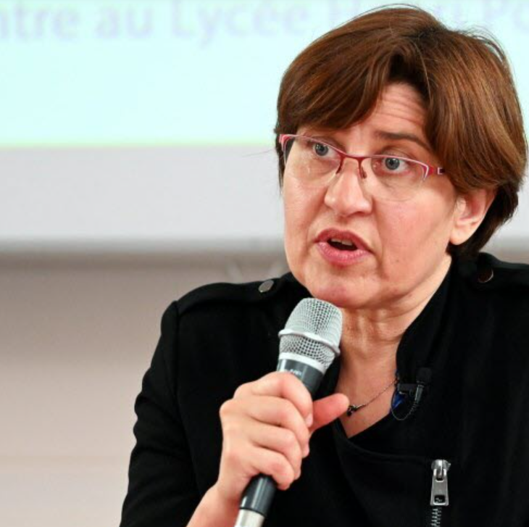
« Il faut agir, sinon on va subir ! »
Valérie MASSON DELMOTTE, climatologue et co-présidente du GIEC* depuis 2015
*GIEC : groupe d’experts intergouvernemental sur l’évolution du climat

